Slide 1
本周工作总结报告
报告人：胡勇、郭炜锋、武丁泽宇、王益飞

Slide 2
目录
CONTENTS
工作回顾
进度计划
配置管理
估计分析
组间互评
PART ONE
PART TWO
PART THREE
PART FOUR
PART FIVE

Slide 3
工作回顾
PART ONE

Slide 4
工作回顾
实验6 软件进度计划与控制
实验7 配置管理
实验8 工作量估计与统计
组间互评

Slide 5
进度计划
PART TWO

Slide 6
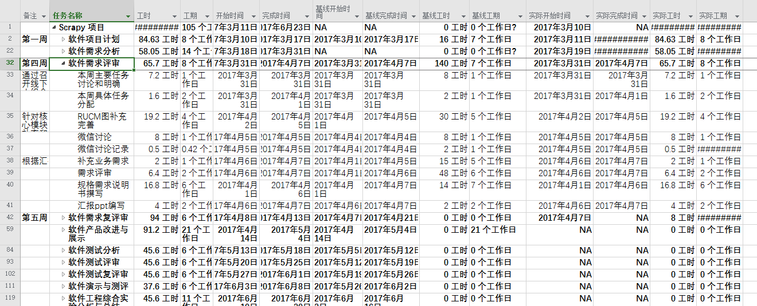

Slide 7
配置管理
PART THREE

Slide 8
Git
Git是一款免费、开源的分布式版本控制系统，用于敏捷高效地处理任何或小或大的项目。
Git是一个开源的分布式版本控制系统，可以有效、高速的处理从很小到非常大的项目版本管理。

Slide 9
实验项目管理分析
管理方式：git分布式版本控制工具
远程仓库：github
远程仓库地址：https://github.com/bhsei/17TeamC_scrapy
组成员：@mitu626 @lastFeng @woodpenker @waxxyybb

Slide 10
实验项目管理分析
针对git的分析结果
64个commits
1个branch
变更频率为：11次/周
变更方式：
以组长为主，其他人提供相关资料
细小内容由单人提交变更

Slide 11
追踪管理内容
项目计划书
需求规格说明书
列次答辩展示PPT
列次问/答汇总
组间互评汇总
相关参考资料及备注文件

Slide 12
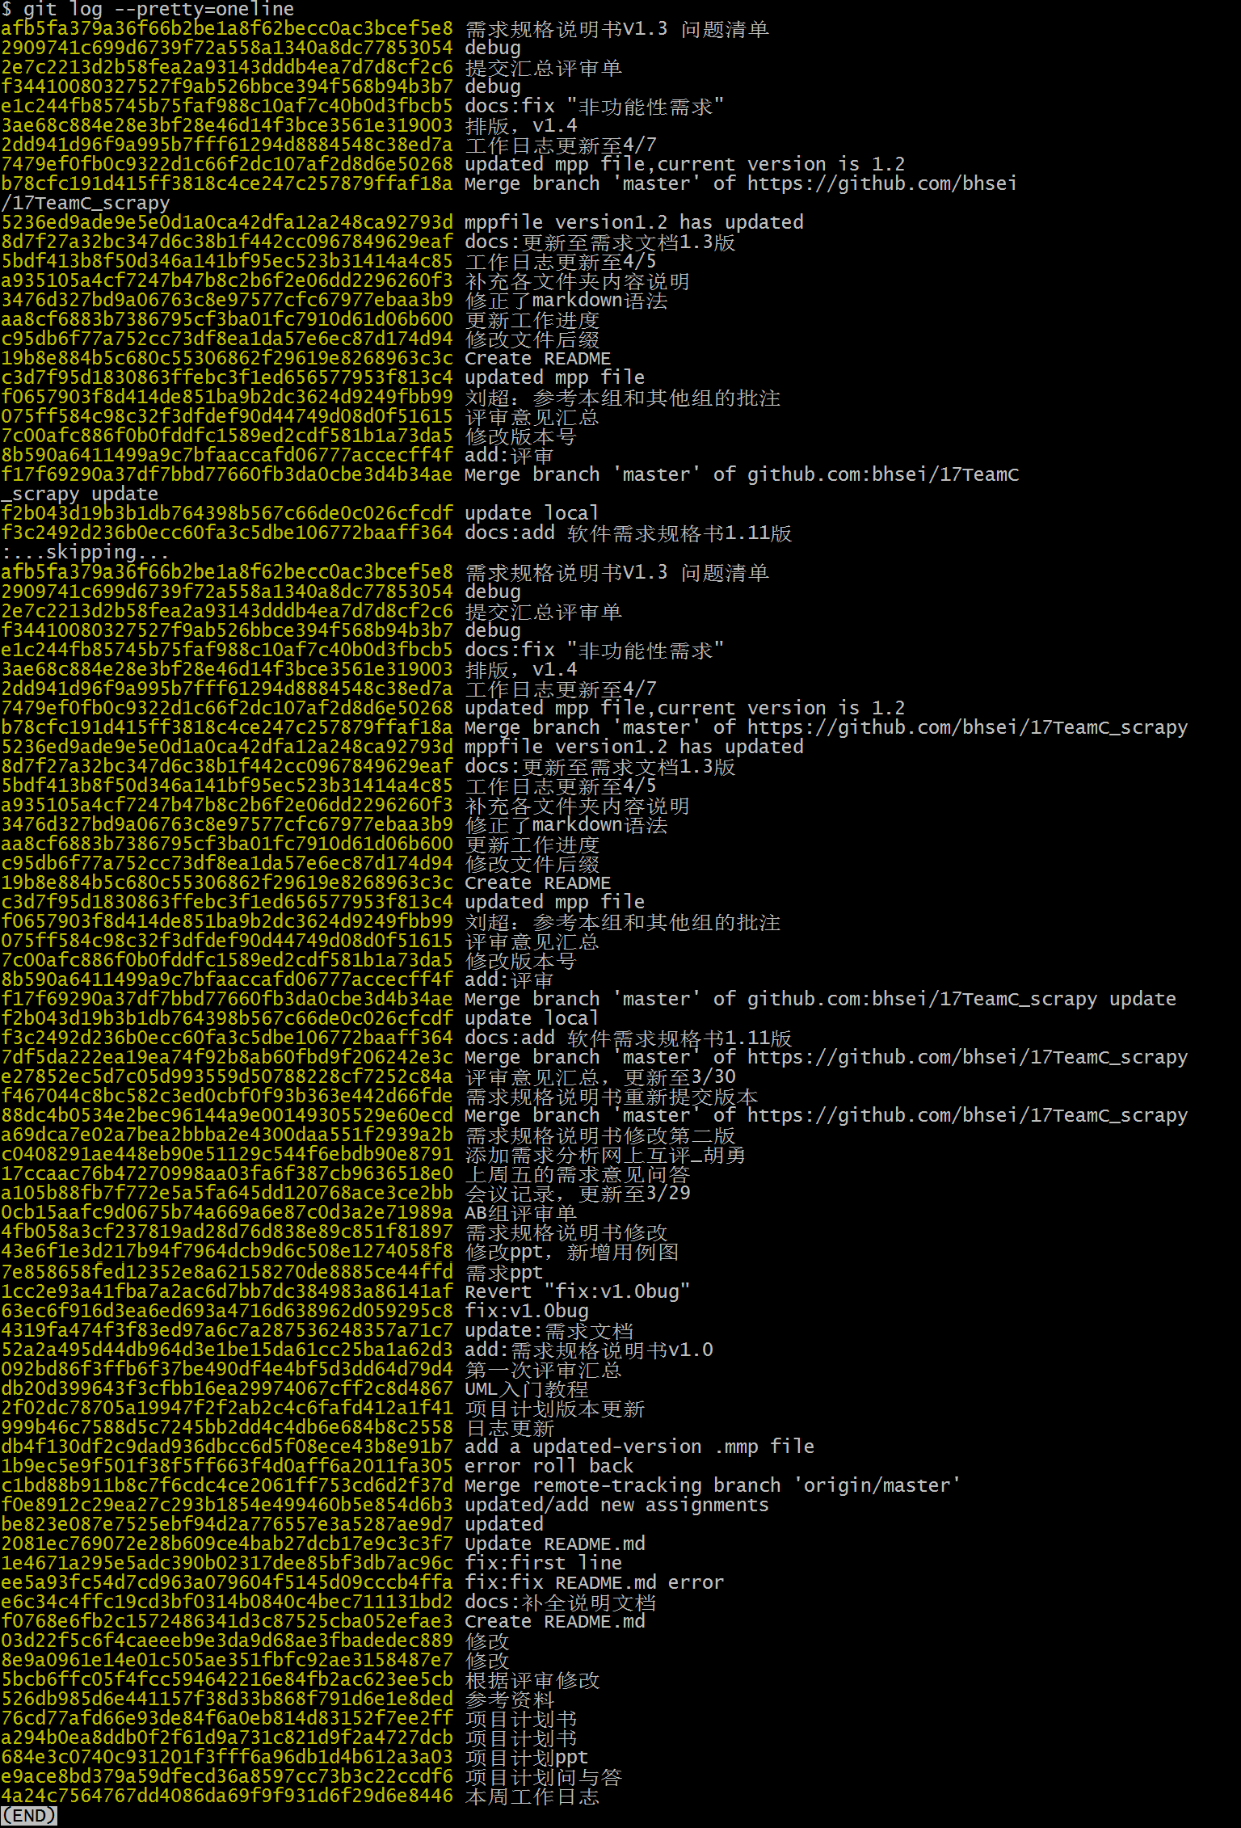

Slide 13
scrapy git分析
针对git的分析结果
6305个commits
22个branch
78个releases
240contributors

Slide 14
scrapy git分析
Commit分类：
Pull/merge
Fix conflict
新增文档/模块文件
修改文档/模块文件
删除文档/模块文件

Slide 15
工作量估计统计分析
PART FOUR

Slide 16
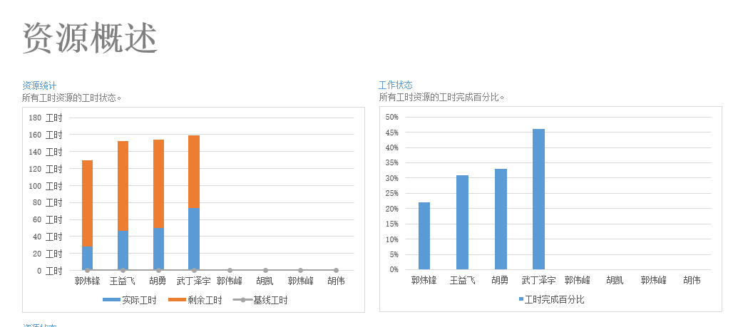

Slide 17
组间互评
PART FOUR

Slide 18
需求评审
对需求进行系统性分析，主要评审内容包括：
完整性
准确性
一致性
规范性
易理解性

Slide 19
THANK YOU FOR WATCHING

